Slide 1

שמואל א י״ז
דוד וגוליית
שאלון 1262 · שמואל א

Slide 2
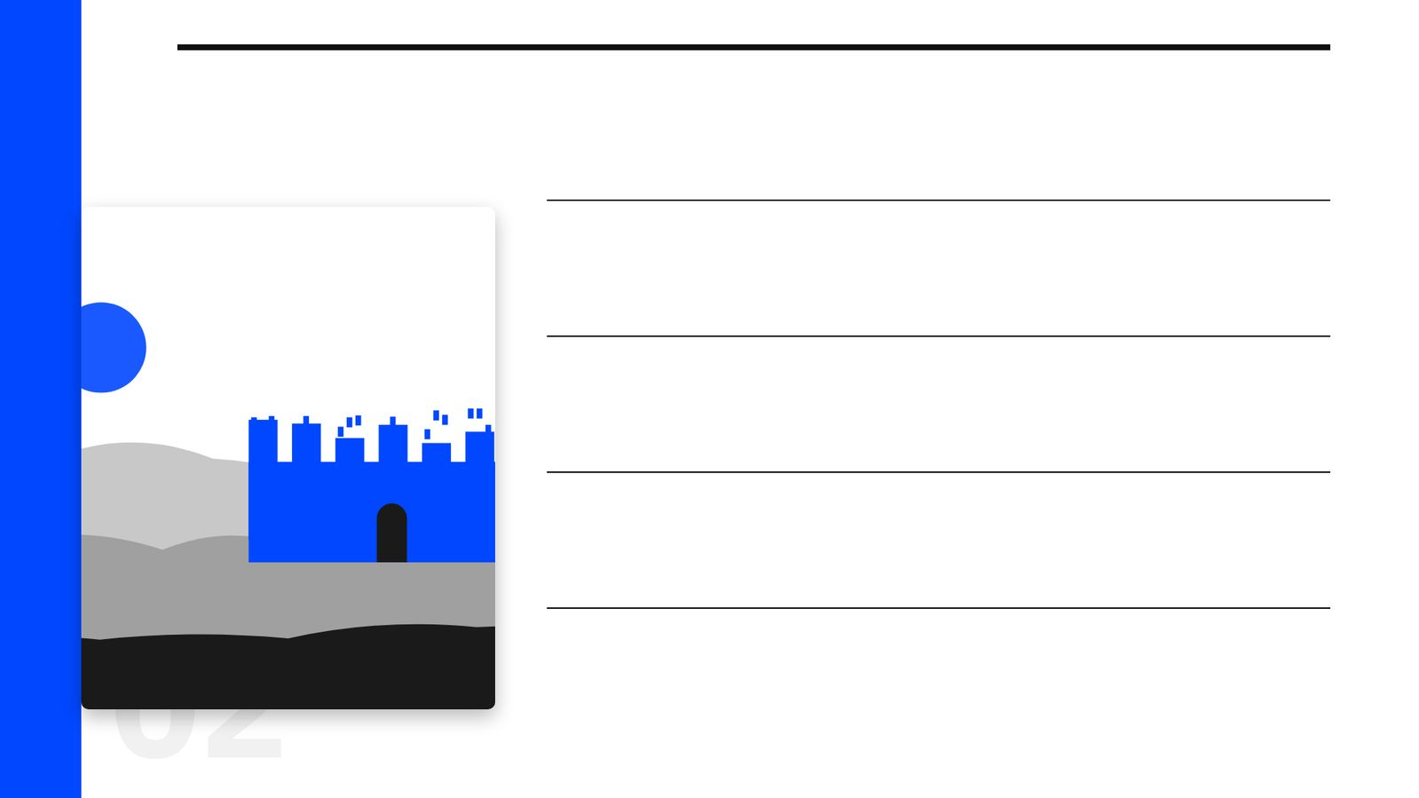
פתיחה
מטרות השיעור
נכיר את הסיפור «דוד וגוליית» (שמואל א י״ז) ואת הדמויות בו
1
נבחן כיצד הסיפור מבטא את התמה «שמואל א»
2
נקרא פסוקי מפתח ונעמיק בפירוש רש"י ורד"ק
3
נתרגל שאלה בסגנון הבגרות ונבדוק את התשובות
4
2

Slide 3
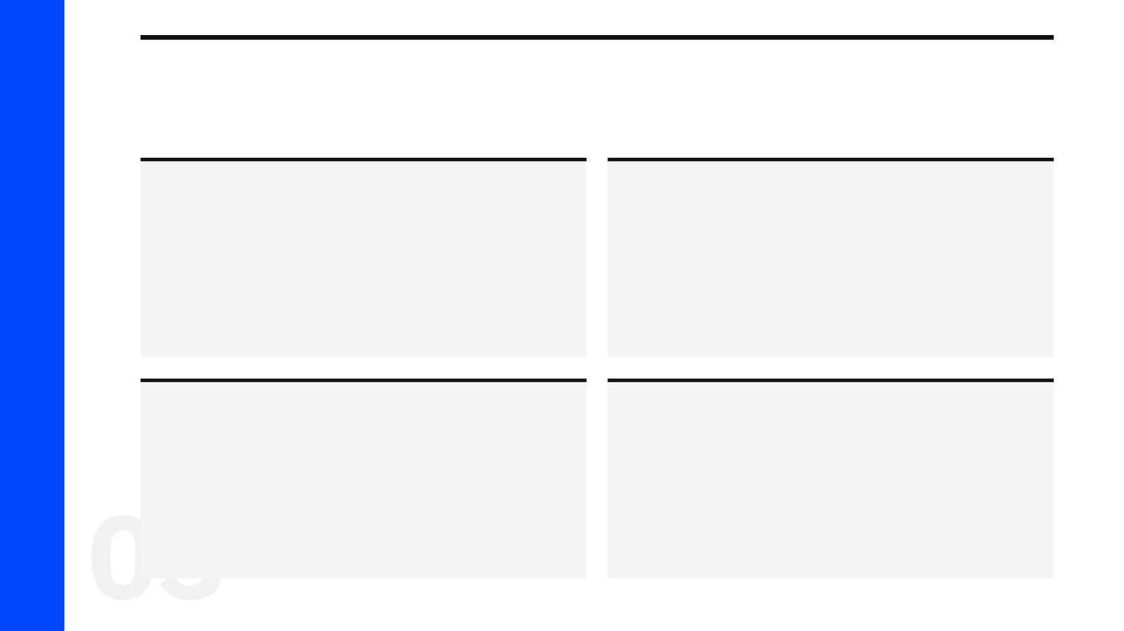
רקע
הדמויות בסיפור
שאול
דוד
שאול מלביש אותו במדיו, אך דוד אינו יכול ללכת בהם ומסיר אותם.
דוד רץ ומטיל אבן במקלעת, ״ויטבע האבן במצחו ויפל על פניו ארצה״.
ישי
גלית
דוד, בן ישי, הולך ושב מצאן אביו בבית לחם.
גלית מזלזל: ״הכלב אנכי כי אתה בא אלי במקלות״.
3

Slide 4
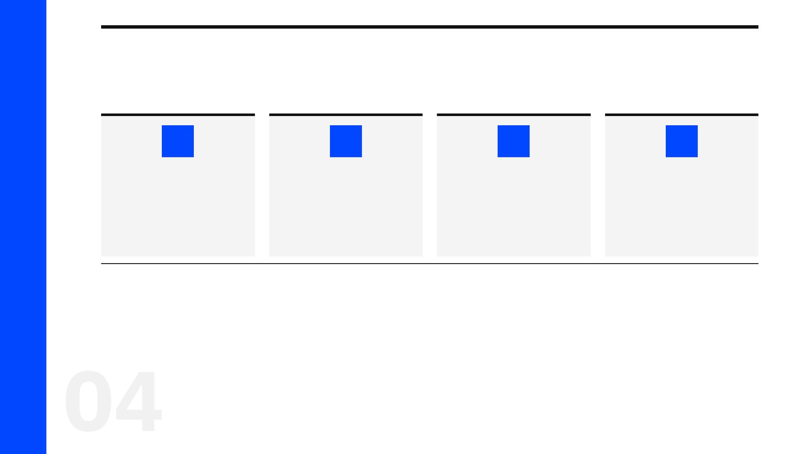
רקע
רצף האירועים
4
3
2
1
הוא הורג את גוליית באבן והפלשתים נסים.
דוד בוטח בה׳: ״אתה בא אלי בחרב...
דוד מגיע אל המערכה ומשוחח עם החיילים ועם שאול.
גוליית מאתגר את צבא ישראל ארבעים יום.
4

Slide 5
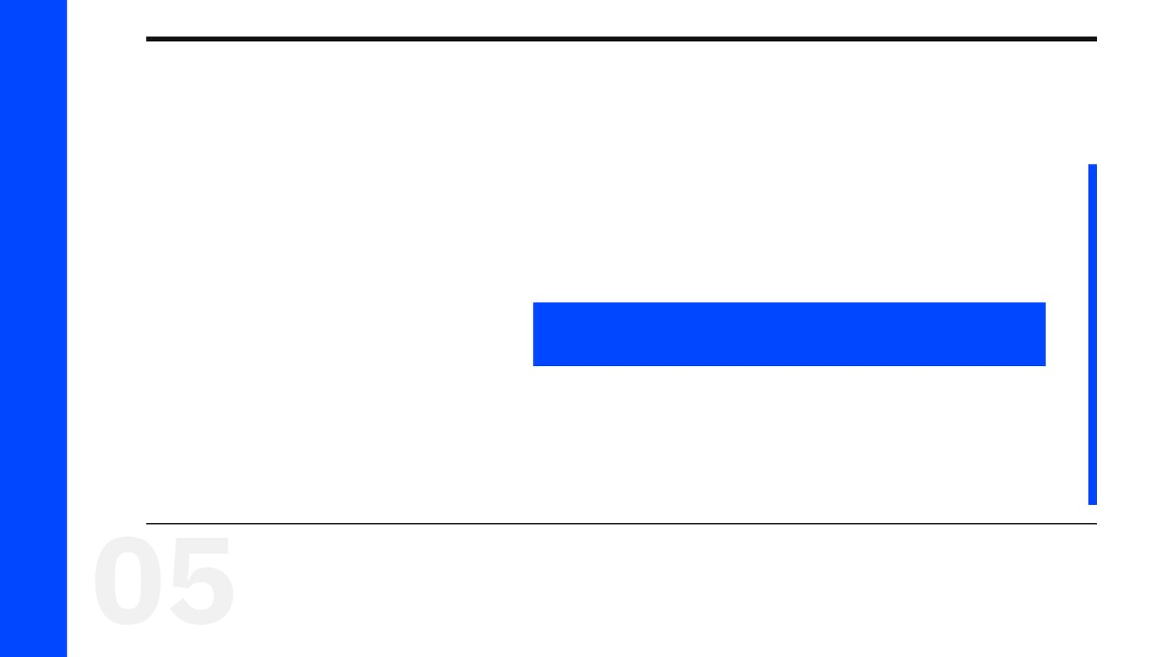
קוראים בפסוקים · 1/5
שמואל א י"ז, ו'
וּמִצְחַת נְחֹשֶׁת עַל־רַגְלָיו וְכִידוֹן נְחֹשֶׁת בֵּין כְּתֵפָיו
הפלשתים מתכנסים בשוכה ושאול ישראל נערך מולם בעמק האלה.
5

Slide 6
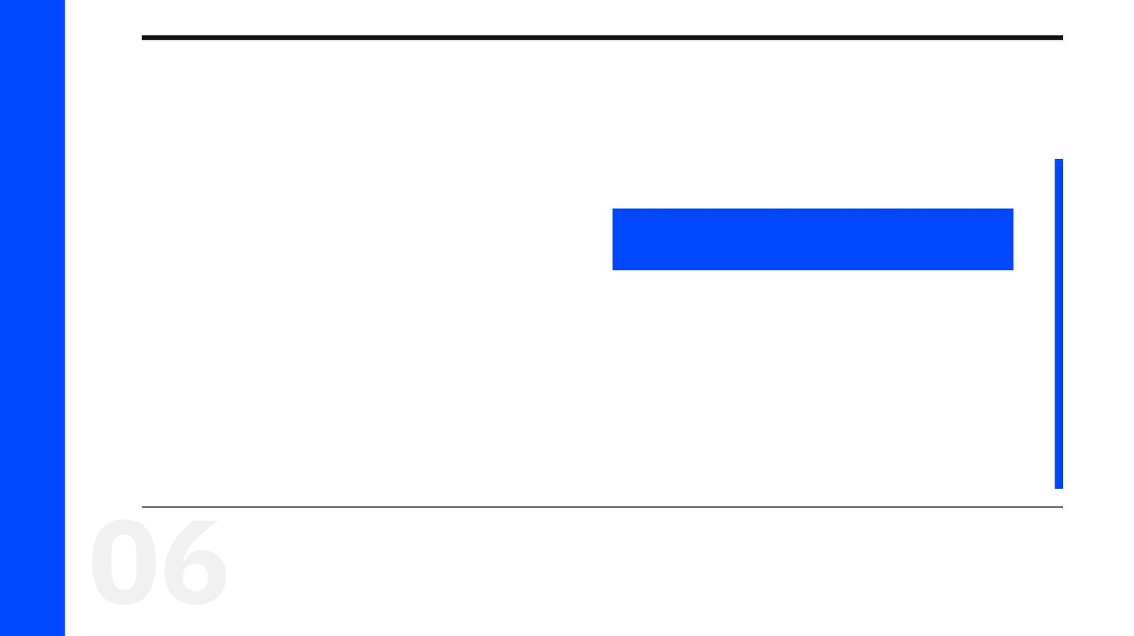
קוראים בפסוקים · 2/5
שמואל א י"ז, י"ב
וְדָוִד בֶּן־אִישׁ אֶפְרָתִי הַזֶּה מִבֵּית לֶחֶם יְהוּדָה וּשְׁמוֹ יִשַׁי וְלוֹ שְׁמֹנָה בָנִים וְהָאִישׁ בִּימֵי שָׁאוּל זָקֵן בָּא בַאֲנָשִׁים
דוד, בן ישי, הולך ושב מצאן אביו בבית לחם.
6

Slide 7
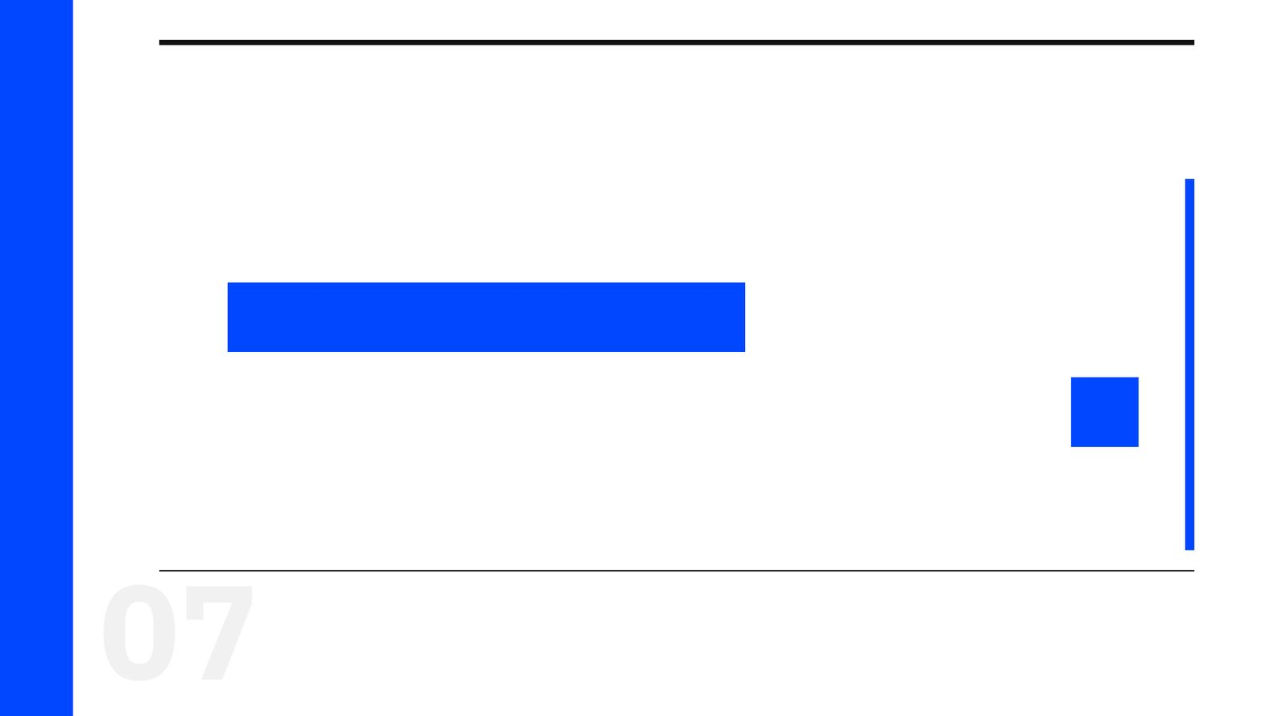
קוראים בפסוקים · 3/5
שמואל א י"ז, ל"ב
וַיֹּאמֶר דָּוִד אֶל־שָׁאוּל אַל־יִפֹּל לֵב־אָדָם עָלָיו עַבְדְּךָ יֵלֵךְ וְנִלְחַם עִם־הַפְּלִשְׁתִּי הַזֶּה
דוד אומר לשאול ״אל יפל לב אדם עליו עבדך ילך ונלחם עם הפלשתי הזה״.
7

Slide 8
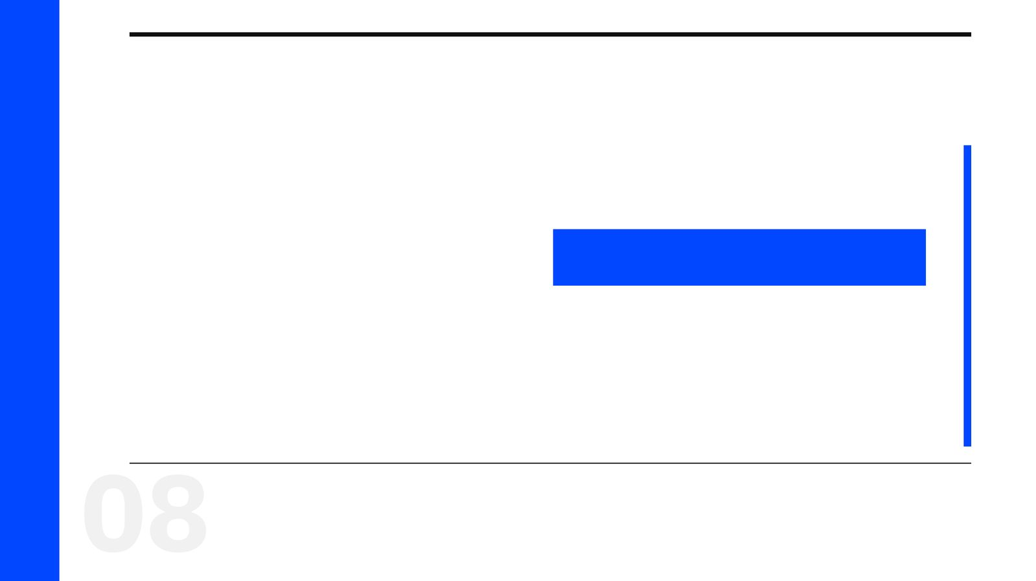
קוראים בפסוקים · 4/5
שמואל א י"ז, מ"א
וַיֵּלֶךְ הַפְּלִשְׁתִּי הֹלֵךְ וְקָרֵב אֶל־דָּוִד וְהָאִישׁ נֹשֵׂא הַצִּנָּה לְפָנָיו
גלית מזלזל: ״הכלב אנכי כי אתה בא אלי במקלות״.
8

Slide 9
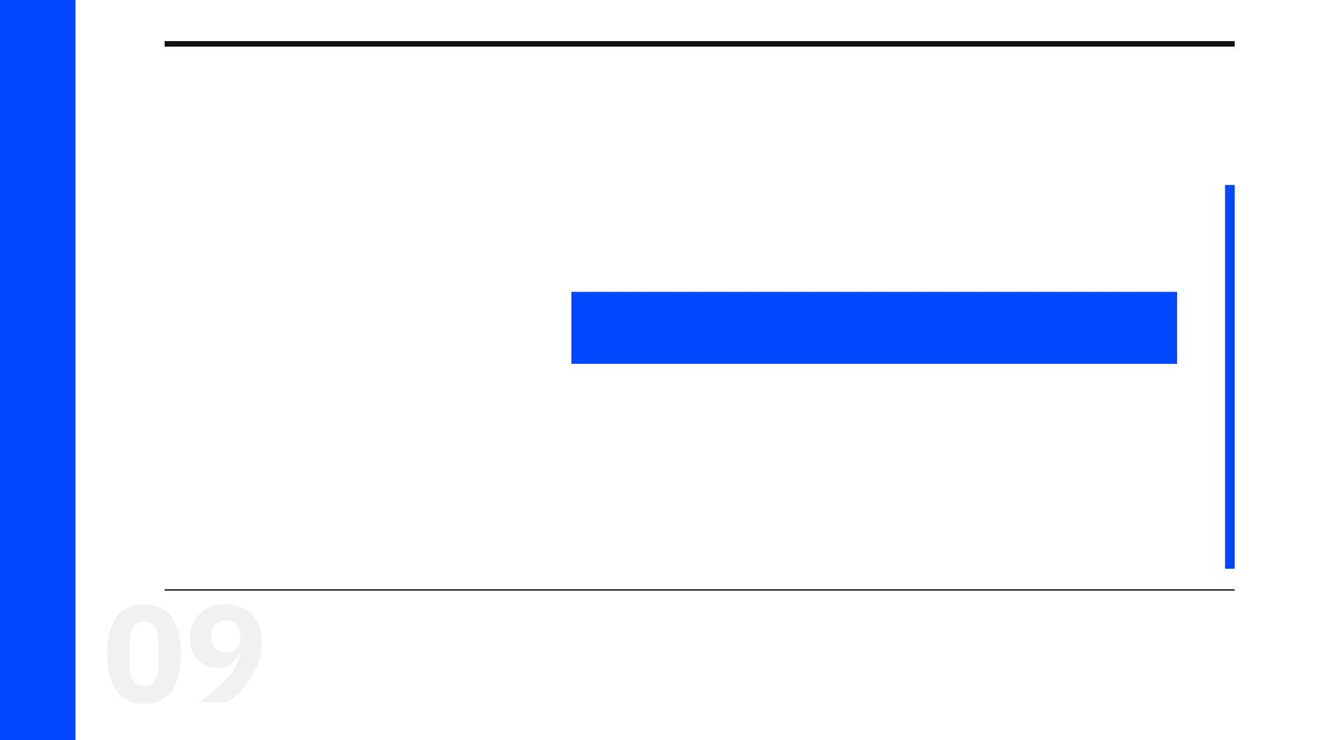
קוראים בפסוקים · 5/5
שמואל א י"ז, נ"ז
וּכְשׁוּב דָּוִד מֵהַכּוֹת אֶת־הַפְּלִשְׁתִּי וַיִּקַּח אֹתוֹ אַבְנֵר וַיְבִאֵהוּ לִפְנֵי שָׁאוּל וְרֹאשׁ הַפְּלִשְׁתִּי בְּיָדוֹ
שאול שואל את אבנר ״בן מי זה הנער״.
9

Slide 10
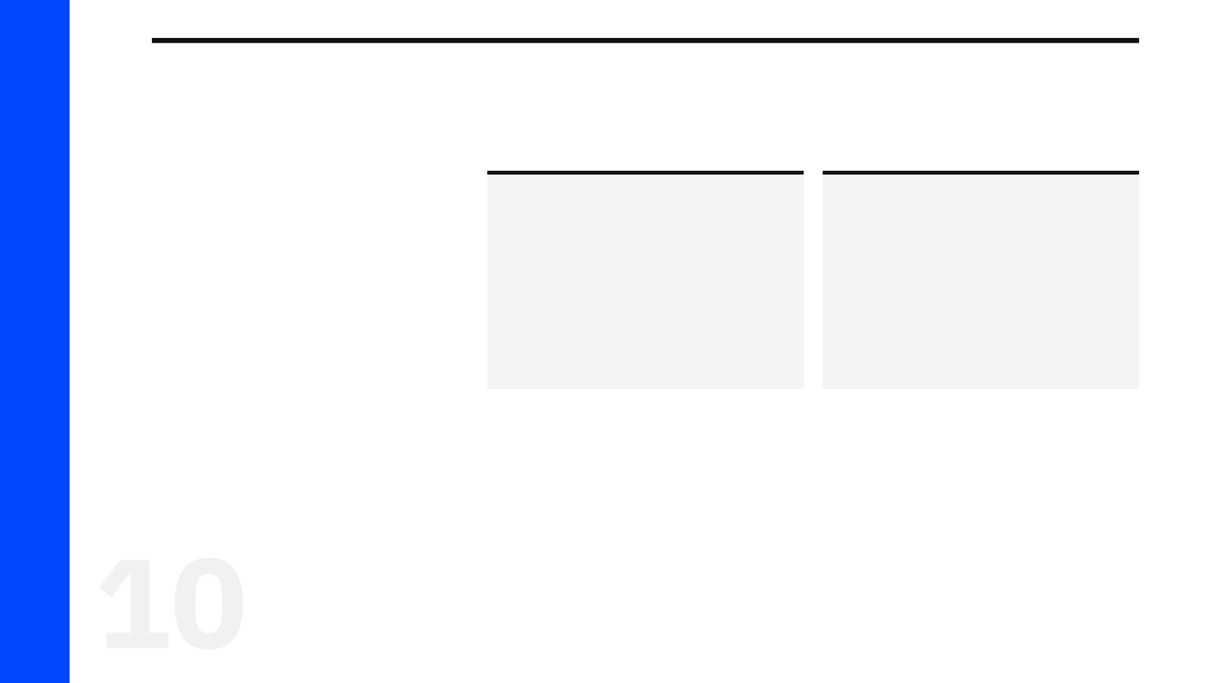
מילים ומושגים
ביאורי מילים
מספר טיפולוגי
מילה מנחה
מספרים מסוימים חוזרים במקרא הרבה יותר ממספרים אחרים.
מילה/שורש החוזר/ת על עצמו/ ה במספר פסוקים או פרקים במספר חריג של פעמי או במספר סימלי של פעמי בקטע, או…
10

Slide 11
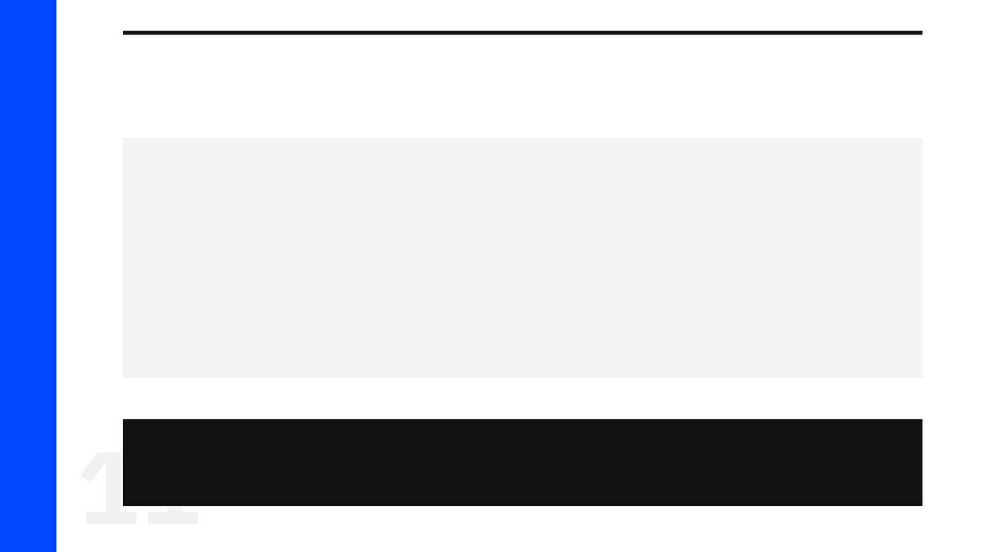
פרשנים
רש"י
רש"י על שמואל א י"ז, ו'
וְכִידוֹן נְחֹשֶׁת. תִּרְגֵּם יוֹנָתָן: ״וּמְסַחֲפָא דִנְחָשָׁא נָפֵיק מִן קוֹלְסָא וּמְטַל בֵּין כַּתְפוֹהִי״. פֵּירוּשׁ: כְּמִין חֲנִית נְחֹשֶׁת בּוֹלֶטֶת מִן הַכּוֹבַע, וְנִמְשֶׁכֶת בֵּין כְּתֵפָיו, לְהָגֵן עַל צַוָּארוֹ מִן הַחֶרֶב:
מה מסביר רש"י על «וְכִידוֹן נְחֹשֶׁת»? הסבירו בלשונכם.
11

Slide 12

פרשנים
רד"ק
רד"ק על שמואל א י"ז, י"ב
ודוד בן איש אפרתי הזה. אמר הזה לפי שזכרו למעלה שהיה מנגן לפני שאול וזכרו הנה לספר ענינו היאך בא להלחם עם הפלשתי כי לא היה תמיד עם שאול אלא הולך ושב ...
מה מוסיף פירושו של רד"ק להבנת הפסוק? בססו את תשובתכם על הציטוט.
12

Slide 13
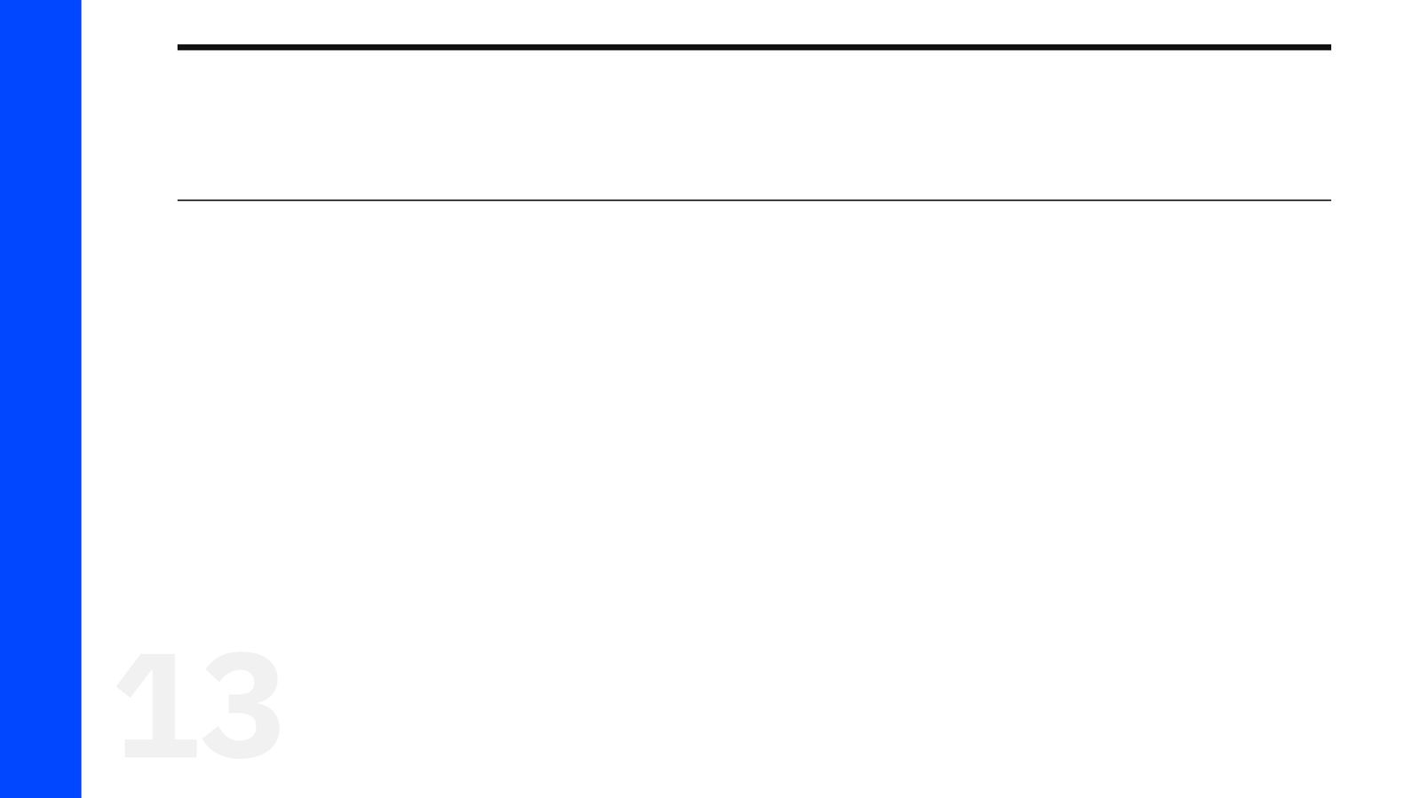
שאלות הבנה ופרשנות · 1/3
שאלה 1
קראו פסוקים א׳–י״א («גוליית»). מה מתואר בקטע? הביאו ראיה מן הכתוב.
8 נקודות
13

Slide 14

שאלות הבנה ופרשנות · 2/3
שאלה 2
קראו פסוקים ל״ב–מ׳ («דוד לפני שאול»). מה מתואר בקטע? הביאו ראיה מן הכתוב.
8 נקודות
14

Slide 15

שאלות הבנה ופרשנות · 3/3
שאלה 3
קראו פסוקים נ״ה–נ״ח («שאול ואבנר»). מה מתואר בקטע? הביאו ראיה מן הכתוב.
8 נקודות
15

Slide 16
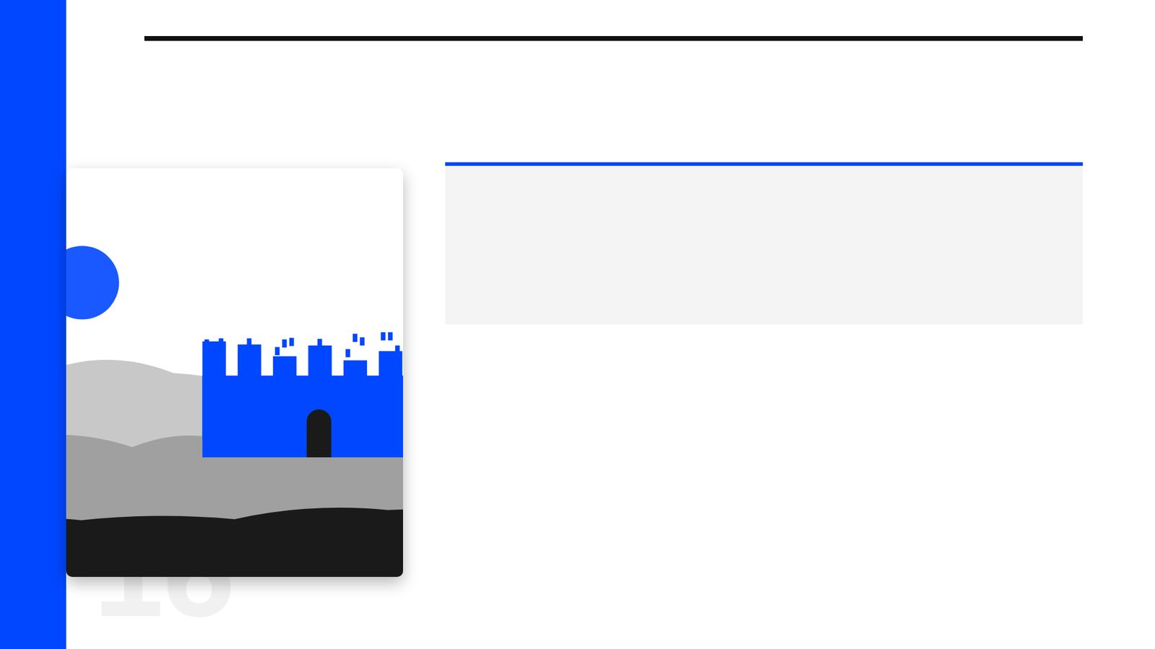
דיון בכיתה
מה דעתכם?
מה לדעתכם המסר המרכזי של שמואל א י״ז? נמקו את דעתכם.
16

Slide 17
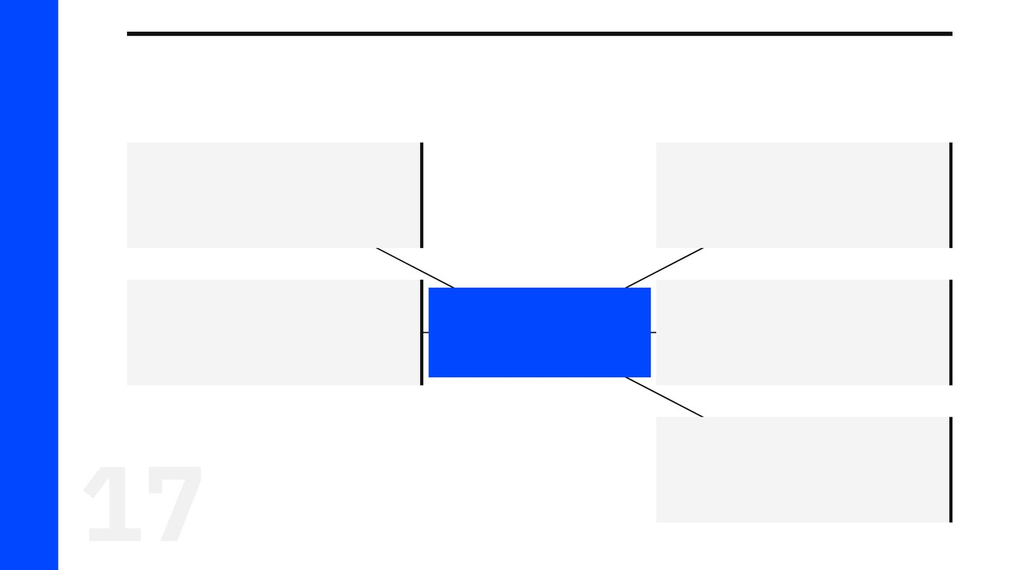
סיכום
מפת מושגים
דוד בא למערכה
גוליית
הקרב
דוד וגוליית
דוד לפני שאול
שאול ואבנר
17

Slide 18
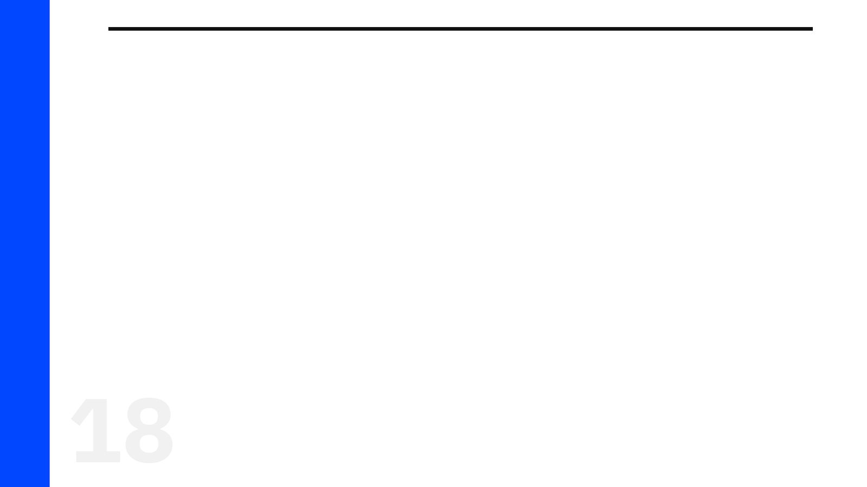
תרגול לקראת הבגרות
שאלה בסגנון בגרות
(קיץ תשפ"ב (שאלון 1262))
4. קראו שמואל א, פרק י"ז, פסוקים א'-ז' ופסוקים ל"ב-מ"ט.
א. דוד בחר להילחם בגוליית הפלשתי בלי להיעזר בשריון ובנשק של שאול. (1) הביאו ראיה אחת המלמדת שדוד נהג באחריות כאשר בחר לוותר על השריון ועל הנשק של שאול. הסבירו את הראיה, ובססו אותה על הכתוב. (6 נקודות) (2) הביאו ראיה אחת המלמדת שדוד נהג בחוסר אחריות כאשר לא לקח את השריון ואת הנשק של שאול. הסבירו את הראיה, ובססו אותה על הכתוב. (6 נקודות)
18

Slide 19
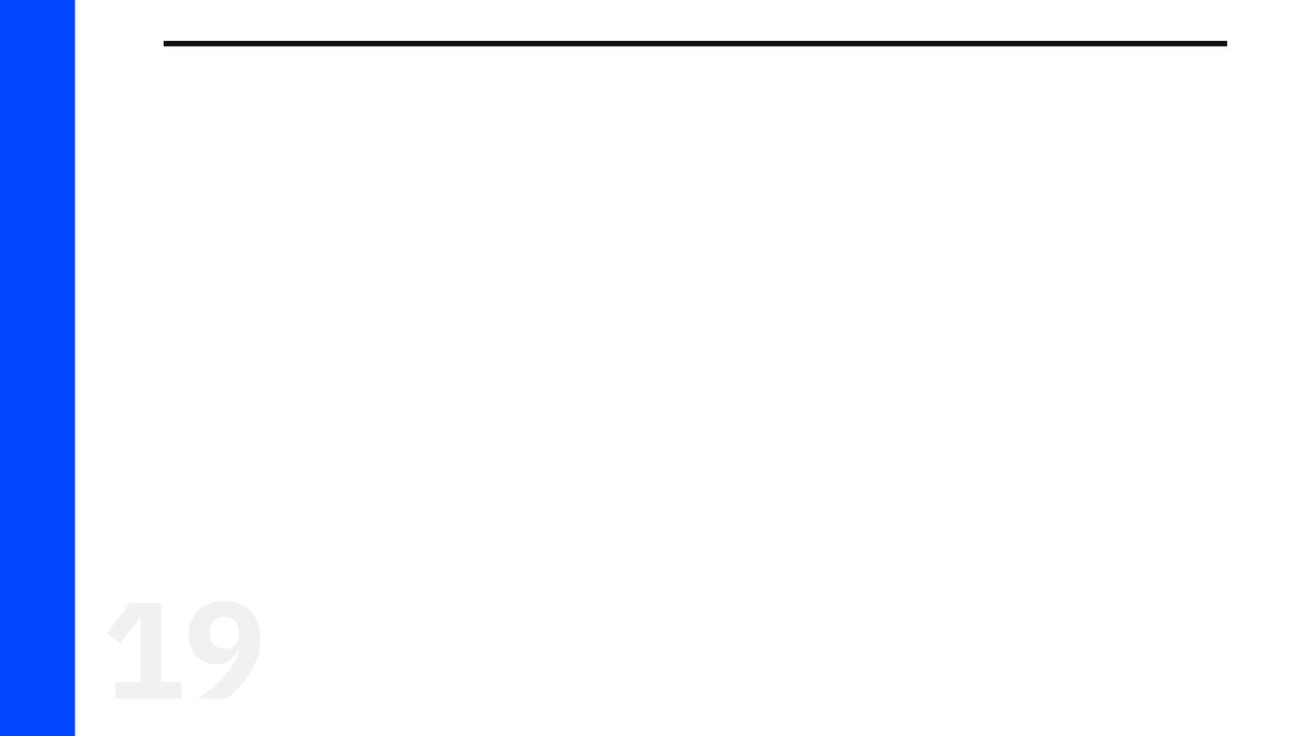
תשובות
תשובה לשאלה 1
קראו פסוקים א׳–י״א («גוליית»). מה מתואר בקטע? הביאו ראיה מן הכתוב.
הפלשתים מתכנסים בשוכה ושאול ישראל נערך מולם בעמק האלה. ״ויצא איש הבנים ממחנות פלשתים גלית שמו מגת גבהו שש אמות וזרת״. לגלית שריון קשקשים וחנית כמנור אורגים.
19

Slide 20

תשובות
תשובה לשאלה 2
קראו פסוקים ל״ב–מ׳ («דוד לפני שאול»). מה מתואר בקטע? הביאו ראיה מן הכתוב.
דוד אומר לשאול ״אל יפל לב אדם עליו עבדך ילך ונלחם עם הפלשתי הזה״. שאול משיב ״לא תוכל... כי נער אתה והוא איש מלחמה מנעריו״.
20

Slide 21

תשובות
תשובה לשאלה 3
קראו פסוקים נ״ה–נ״ח («שאול ואבנר»). מה מתואר בקטע? הביאו ראיה מן הכתוב.
שאול שואל את אבנר ״בן מי זה הנער״. הפרט מסביר שמוצא דוד היה לא ידוע לשאול בחצר, ואולי זו מסורת אחרת על היכרות.
21

Slide 22

תשובות
מחוון – שאלת הבגרות (1/2)
זהו המחוון (דף התשובות) הרשמי לשאלה 4 בפרק על דוד וגוליית (שמואל א', פרק י"ז). המחוון הזה מצוין כי הוא מראה איך אפשר לפרש את אותו המעשה (ויתור על השריון) משני כיוונים הפוכים – ולקבל את כל הנקודות בשני המקרים.
להלן תמלול הטקסט מהתמונה בתוספת דגשים לבחינה:
תמלול: שאלה 4 (דוד וגוליית)
סעיף א'
(1) דוד נהג באחריות כאשר בחר לוותר על השריון והנשק של שאול:
לביסוס: "וַיַּחְגֹּר דָּוִד אֶת חַרְבוֹ מֵעַל לְמַדָּיו וַיֹּאֶל לָלֶכֶת כִּי לֹא נִסָּה וַיֹּאמֶר דָּוִד אֶל שָׁאוּל לֹא אוּכַל לָלֶכֶת בָּאֵלֶּה כִּי לֹא נִסֵּיתִי".
22

Slide 23

תשובות
מחוון – שאלת הבגרות (2/2)
הסבר: דוד אינו מנוסה בשימוש בשריון ובנשק של שאול, דבר העלול להכביד על תנועותיו ולהקשות עליו בקרב מול גוליית.
(2) דוד נהג בחוסר אחריות כאשר לא לקח את השריון והנשק של שאול:
לביסוס: "וַיֹּאמֶר שָׁאוּל אֶל דָּוִד לֹא תוּכַל לָלֶכֶת אֶל הַפְּלִשְׁתִּי הַזֶּה לְהִלָּחֵם עִמּוֹ כִּי נַעַר אַתָּה וְהוּא אִישׁ מִלְחָמָה מִנְּעֻרָיו".
הסבר: דוד נער צעיר, חסר ניסיון בלחימה, יוצא לקרב מול גוליית הענק, הלוחם המנוסה, ללא מגן על גופו וללא כלי נשק.
23

